Slide 1
同望项目过程培训
项目经营部
2009年4月

Slide 2
目录
为什么要进行项目过程管理
项目组织、过程视图、术语
TUP项目过程介绍

Slide 3
为什么要进行项目过程管理

Slide 4
什么是项目
项目（project）的特征：项目是为提供某项独特产品、服务或成果所做的临时性努力。
  临时性：是指每一个项目都有确定的开始和结束，任何情况下项目的期限都是有限的。
  独特是项目可交付成果的一种重要特性，没有两个项目是完全一样的。
  逐步完善意味着分布、连续的积累。
时间
范围
质量
目标
利害关系人的期望和要求
成本

Slide 5
项目核心三要素
人
过程、人和技术是影响产品的成本、进度和质量的核心因素；
过程管理是ISO9000:2000质量管理体系标准强调的管理方法，它主要是在企业管理当中的每个节点进行质量控制，通过每个过程细节进行控制管理，从而达到全面质量管理；
常见的过程管理目的有：提高产品和服务质量、降低成本、提高效率、缩短交货周期等等
技术
过程
质量
进度
成本

Slide 6
乱哄哄的过程
信息缺乏沟通
不遵守
过程
随意变更
......
没有
过程约定
无项目计划

Slide 7
项目过程的必要性
项目是团队工作，过程是团队的“粘合剂”，符合项目特点的过程可以提高效率和效益。
制定必要的项目过程纪律，通过过程监控和预警，控制项目风险；
通过项目过程管理，加强对项目的成本、进度和质量进行跟踪，合理调整控制策略，达成项目目标；
项目成功经验和教训的积累和共享；
学会如何正确地做事情

Slide 8
参与项目过程
 | 企业（运作者） | 从业人员（参与者）
人 | 1.选择“优秀”的合适人才； 2.培养人才； | 1.职业定位； 2.专业化学习；
过程 | 1.制定适合的组织级过程； 2.收集反馈意见，不断改进； | 1.掌握过程（学习）； 2.执行过程，提供团队协作（使用）； 3.提出改进建议（参与）；
技术 | 1.评估调整技术； 2.提高团队技能； | 1.掌握技术新动向； 2.学习和应用新技术；

Slide 9
项目组织、过程视图、术语

Slide 10
项目管理组织
片区
事业部
质保组、测试部
片区实施经理
项目总监
产品总监
架构师
配置管理工程师
项目经理
软件经理
QA工程师
咨询工程师
实施工程师
系统分析员
开发工程师
测试工程师

Slide 11
项目类型划分
项目类型 | 定义
方案合同项目 | 有明确的外部客户，签订开发合同或协议，正式立项的项目。
产品研发项目 | 新产品研发或老产品升级，需要采用项目的方式进行管理，正式立项。
内部研发项目 | 为满足公司业务方案发展或其他管理需要而进行研发，正式立项的项目

Slide 12
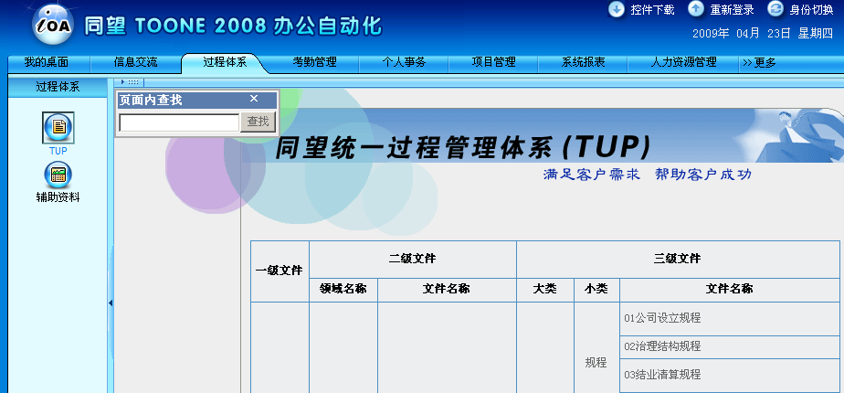
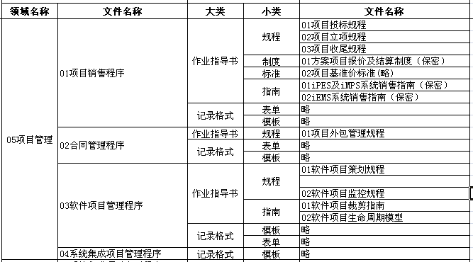
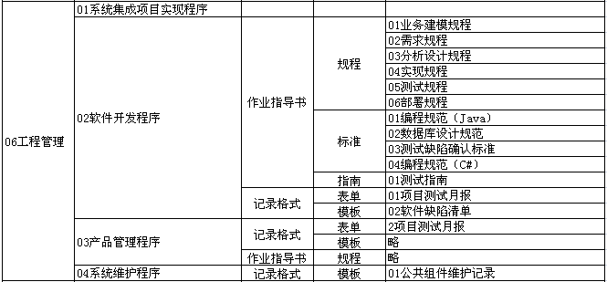
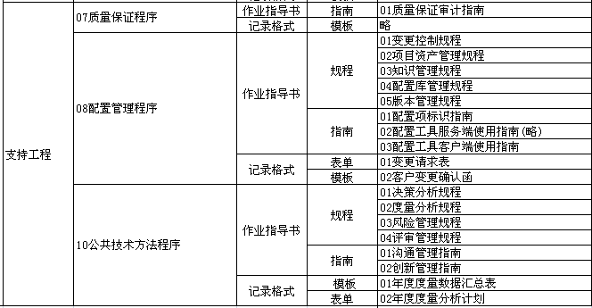
TUP项目过程

Slide 13
项目全过程
获取项目线索
项目立项
维护协议
项目销售阶段
项目建设阶段
运营维护阶段
合同签订
项目验收
维护期结束

Slide 14
项目全过程
项目销售阶段
项目建设阶段
运营维护阶段
注册项目线索
项目立项
系统维护服务
跟踪项目线索
程控项目开发流程
客户管理
商务立项
程控项目实施流程
持续销售
项目销售计划
项目管理
项目销售跟踪
合同管理
招投标
客户管理
商务谈判
合同签订

Slide 15
项目开发过程视图
PH0 项目启动
PH1 项目定义
PH2 系统实现
PH3 系统上线
PH4 客户验收
PH5项目维护
项目
管理
过程
立项管理
项目规划
项目监控 风险管理 需求管理
收尾管理
服务与维护
项目
开发
过程
需求开发
技术预研
技术评审
同行评审
并行、迭代
分析设计
实现与测试
根据项目特征选择合适的生命周期
系统测试
部署
Beta 测试
客户验收
项目实施过程
需求调研 确定实施方案 环境准备 数据初始化 业务验证 系统部署 用户培训 运行支持
支持过程
配置管理 质量保证 外包与采购管理 培训管理
其它： 人力资源管理 财务管理 行政管理 市场营销 …

Slide 16
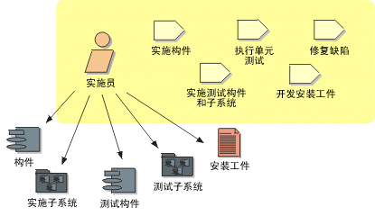
过程举例
是参与的角色为
提供符合要求的结果
而进行的工作
角色
活动
角色代表项目中个人承担的任务
，并定义其如何完成工作。
角色不是个人 ，
可以让不同的人充当多种不同的角色
，也可以让某个角色由多个人承担。
开发人员
输入：详细设计工件包
编码过程
一组将输入转化为输出的，
相互关联或相互作用的活动。
输出
工件
工件分为
输入工件和输出工件。
工件有多种形式：
文档、模型、模型元素、
源代码和可执行程序。
中间成果

Slide 17
TUP项目过程介绍

Slide 18
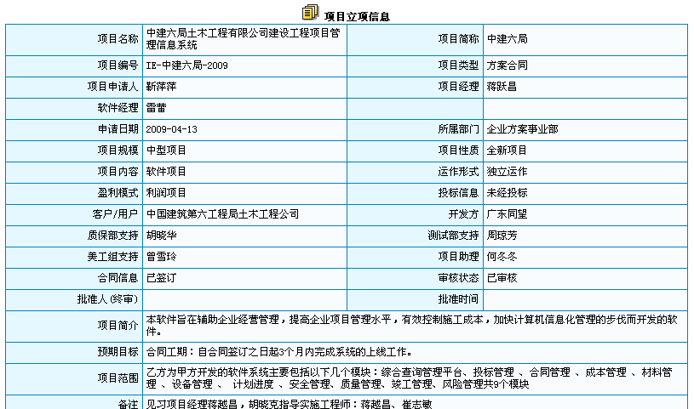
项目立项
开始
立项申请
立项
申请单
立项初审
终止立项
直接立项
分析立项
可行性分析
可行性
分析报告
立项终审
暂缓/终止立项
同意立项
立项发布
结束

Slide 19
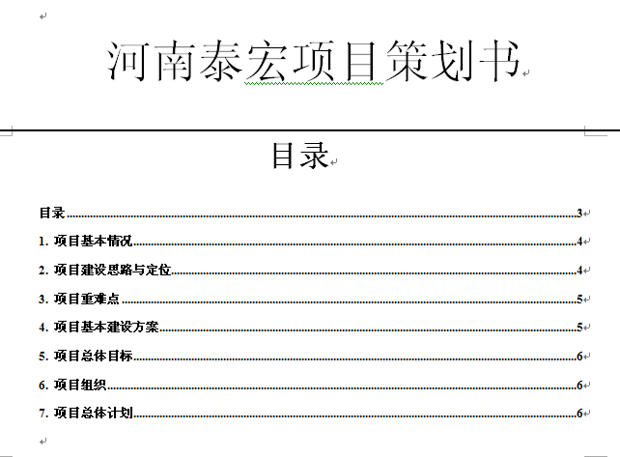
项目启动
开始
售前方案
合同
产品规划
研究项目（售前方案和合同）
确定项目目标和策略
确定项目经理和主要成员
项目策划书
启动会议通知
召开启动会议（RTX、正式会议）
会议纪要
转下一阶段

Slide 20
项目策划 -1
项目估计
项目估计数据
编写项目计划
获得对计划的承诺
项目计划
相关涉众
PMC

Slide 21
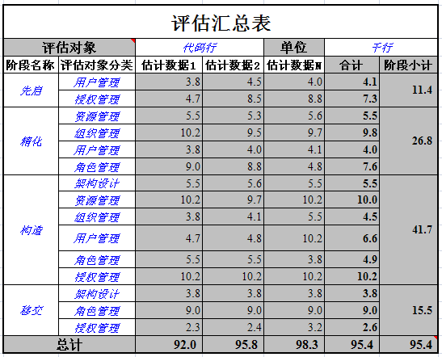
项目策划-2
建立估计
工作产品和任务属性估计
估计项目范围
项目估计数据
工作量和成本估计
确定项目生命周期

Slide 22
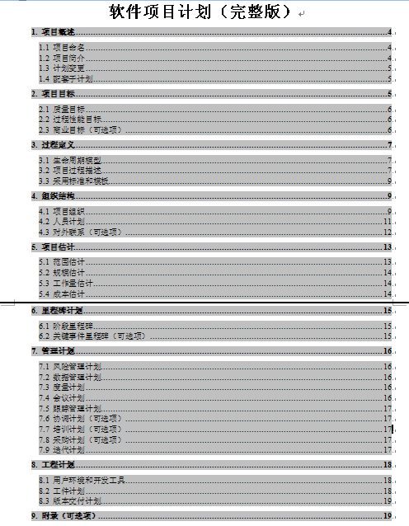
项目策划-3
项目估计数据
编写项目计划
编写预算和进度表
识别项目风险
项目数据管理计划
项目资源计划
识别项目干系人
编写项目计划
考虑需要的知识和技能
PMC
项目计划

Slide 23


项目策划-4
获得对计划的承诺
评审项目计划
项目计划、子计划
协调工作和资源
获取对计划的承诺
项目干系人

Slide 24

项目监控
管理纠正措施直至关闭
依据计划监控项目
监控项目的各项数据
分析问题
监控承诺的履行
监控项目风险
监控数据管理工作
PP
项目计划
确定纠正措施
里程碑评审
过程评审
监控干系人的参与
管理纠正措施

Slide 25
风险管理
风险管理工作准备
识别和分析风险
确定风险来源和类别
定义风险参数
建立风险管理策略
识别风险
PP
风险库
缓解风险
确定风险阈值、类别和优先级
执行风险缓解计划
开发风险缓解计划

Slide 26
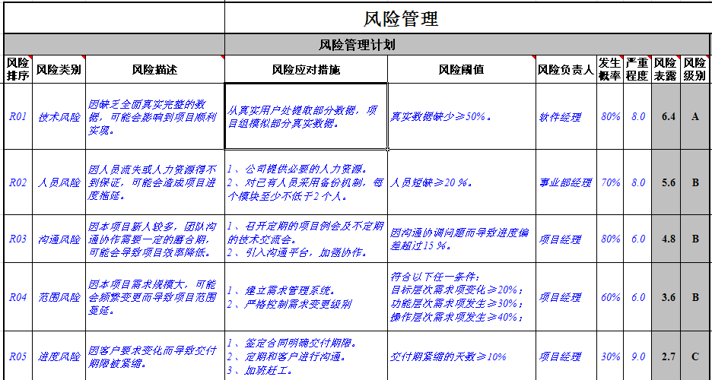
风险管理
风险管理工作准备
识别和分析风险
确定风险来源和类别
定义风险参数
建立风险管理策略
识别风险
PP
风险库
缓解风险
确定风险阈值、类别和优先级
执行风险缓解计划
开发风险缓解计划

Slide 27
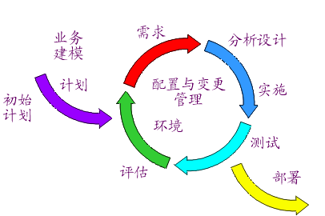
软件开发
实现

Slide 28
项目咨询实施
项目咨询
售前咨询
项目调研
需求管理
业务验证
项目实施
实施方案规划
上线准备
系统上线
运行维护

Slide 29
项目收尾
客户验收
内部验收
验收申请
验收计划
验收申请
验收准备
项目验收会
项目文档
系统问题
项目资料和数据整理
验收时间表
人员组织
验收报告
项目总结
过程文档
市场验收
内部验收评审

Slide 30
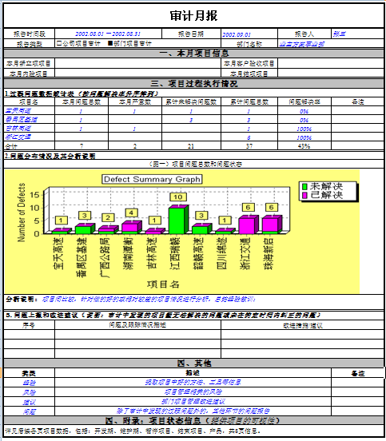
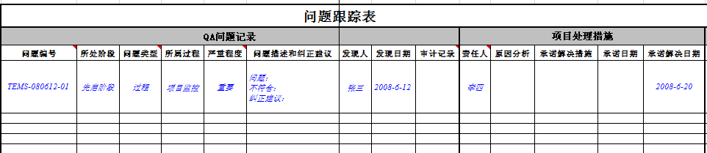
质量保证
客观评价过程和工作产品
客观评价工作产品和服务
客观评价过程
报告、记录
提供客观的洞察
沟通不一致问题并确保解决方案得到执行
建立记录
项目干系人

Slide 31
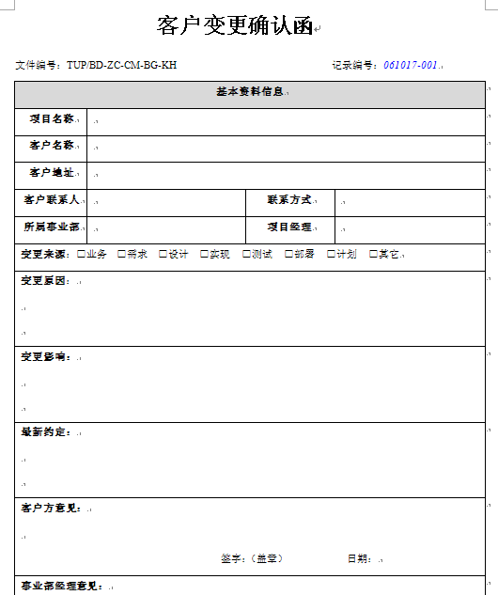
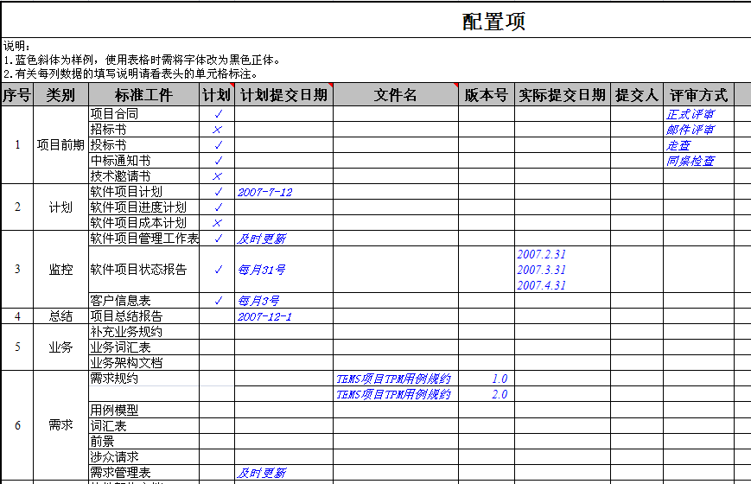
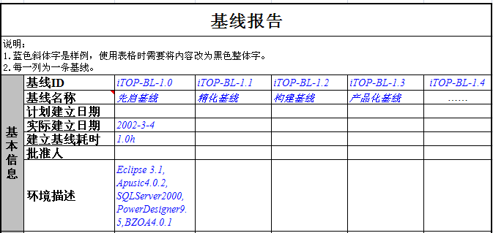

配置管理
建立基线
跟踪和控制变更
跟踪变更需求
控制配置项
创建和发布基线
建立完整性
变更请求
审计报告
执行配置审计
建立配置管理系统
变更请求记录
行动项
配置管理库
建立配置管理记录
识别配置项
记录

Slide 32
评 审
执行同行评审
准备同行评审
准备评审
数据收集的需求
进入推出条件
同行评审计划
分析同行评审数据
选择工作产品
评审结果
评审问题
评审数据
行动项
会议评审
执行同行评审
建立评审环境
邮件评审
纠正措施
RTX评审
建立评审流程和标准
同桌检查
分析评审结果和修订评审问题

Slide 33
学习资料： http://www.toone.com.cn:88过程体系－TUP
PMBOK2004中文版
Rational Unified Process
CMMI-DEV_V1.2
项目信息化系统： http://www.toone.com.cn:88－项目管理 http://www.toone.com.cn:88－合同管理 http://www.toone.com.cn:9085 PM系统
学习参考

Slide 34
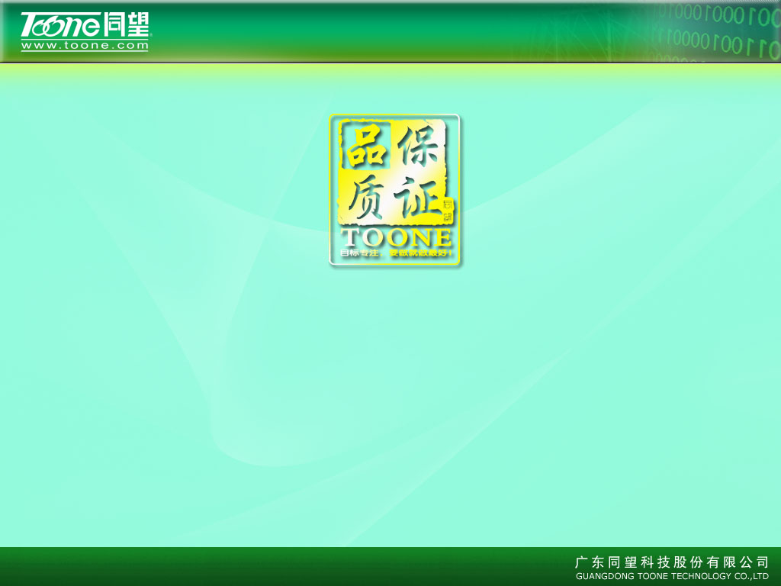
打造同望成为合作伙伴共享的
——优质品牌、事业平台

